Slide 1
PHÒNG GIÁO DỤC VÀ ĐÀO TẠO HUYỆN CHÂU ĐỨC
TRƯỜNG THCS QUANG TRUNG
TOÁN 6: CHÂN TRỜI SÁNG TẠO

Slide 2
Quan sát đoạn video sau. Em có biết đây là địa danh nào không?
LÁ CỜ ĐỎ THIÊNG LIÊNG NƠI ĐỊA ĐẦU TỔ QUỐC
Cột cờ Lũng Cú là một cột cờ quốc gia nằm trên đỉnh Lũng Cú hay còn gọi là núi Rồng (Long Sơn)
Cột cờ Lũng Cú (Hà Giang)

Slide 3
Số và Đại số
Bài 8
HOẠT ĐỘNG THỰC HÀNH VÀ TRẢI NGHIỆM
PHÂN SỐ Ở QUANH TA

Slide 4
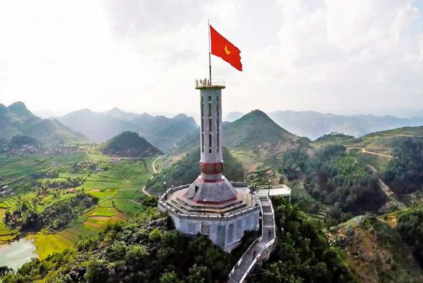
TÌM HIỂU VỀ QUỐC KÌ VIỆT NAM
Quốc kì nước Cộng hòa xã hội chủ nghĩa Việt Nam
Cột cờ Lũng Cú (Hà Giang)
Hiến pháp nước Cộng hòa xã hội chủ nghĩa Việt Nam quy định:
“Quốc kì nước Cộng hòa Xã hội Chủ nghĩa Việt Nam hình chữ nhật, chiều rộng bằng hai phần ba chiều dài, nền đỏ, ở giữa xó ngôi sao vàng năm cánh”

Slide 5
TÌM HIỂU VỀ QUỐC KÌ VIỆT NAM
Hiến pháp nước Cộng hòa xã hội chủ nghĩa Việt Nam quy định:
“Quốc kì nước Cộng hòa Xã hội Chủ nghĩa Việt Nam hình chữ nhật, chiều rộng bằng hai phần ba chiều dài, nền đỏ, ở giữa xó ngôi sao vàng năm cánh”
Phân số để biểu thị chiều rộng qua chiều dài của Quốc kì là:
Quốc kì nước Cộng hòa xã hội chủ nghĩa Việt Nam
Cách làm: Ta gấp đôi lá cờ theo chiều rộng, rồi sau đó gấp ba theo chiều dài. Nếu ta thu được các hình chữ nhật bằng nhau, chứng tỏ lá cờ đạt tiêu chuẩn “chiều rộng bằng hai phần ba chiều dài”
Không dùng bất kì dụng cụ nào, hãy kiểm tra lá cờ của lớp em có phù hợp với quy định “chiều rộng bằng hai phần ba chiều dài” hay không? Trình bày cách làm của em.
Em hãy dùng phân số để biểu thị chiều rộng qua chiều dài của Quốc kì?

Slide 6
TÌM HIỂU VỀ QUỐC KÌ VIỆT NAM
Lá cờ trên cột cờ Lũng Cú (Hà Giang) có diện tích 54 m² (tượng trưng cho 54 dân tộc của Việt Nam). Tính chiều dài và chiều rộng của lá cờ này.
Cột cờ Lũng Cú (Hà Giang)
Gọi chiều rộng và chiều dài của lá cờ lần lượt là a, b
Ta có: a= b
Và a . b = 54
Suy ra
Suy ra b =9 m (vì b > 0)
Vậy chiều dài của lá cờ này là 9m, chiều rộng là

Slide 7
